Slide 1
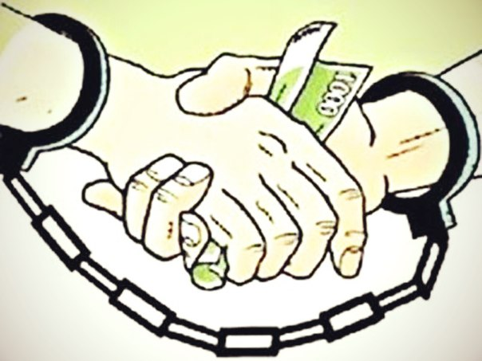
О противодействии коррупции

Slide 2
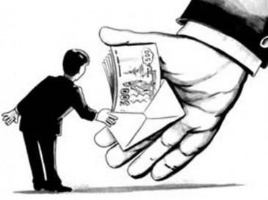
Коррупция - это злоупотребление служебным положением, дача взятки, получение взятки, злоупотребление полномочиями, коммерческий подкуп либо иное незаконное использование физическим лицом своего должностного положения вопреки законным интересам общества и государства в целях получения выгоды в виде денег, ценностей, иного имущества или услуг имущественного характера, иных имущественных прав для себя или для третьих лиц либо незаконное предоставление такой выгоды указанному лицу другими физическими лицами (ст. 1 Федерального закона от 25.12.2008 N 273-ФЗ «О противодействии коррупции»).

Slide 3
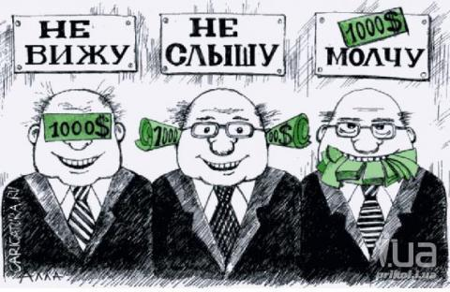
Взятка – деньги, ценные бумаги, иное имущество либо оказание услуг имущественного характера, предоставление иных имущественных прав за совершение действий (бездействие) в пользу взяткодателя или представляемых им лиц, если такие действия (бездействие) входят в служебные полномочия должностного лица либо если оно в силу должностного положения может способствовать таким действиям (бездействию), а равно за общее покровительство или попустительство по службе.

Slide 4
 | Получение взятки | Дача взятки
Минимальное наказание | - штраф от 25-кратной до 50-кратной суммы взятки с лишением права занимать определенные должности или заниматься определенной деятельностью на срок до 3 лет, - либо принудительные работы на срок до 5 лет с лишением права занимать определенные должности или заниматься определенной деятельностью на срок до 3 лет, - либо лишение свободы на срок до 3 лет со штрафом в размере 20-кратной суммы взятки. | - штраф в размере от 15-кратной до 30-кратной суммы взятки, - либо принудительные работы на срок до 3 лет, - либо лишением свободы на срок до 2 лет со штрафом в размере 10-кратной суммы взятки.
Максимальный размер санкции | лишение свободы на срок от 8 до 15 лет со штрафом в размере 70-кратной суммы взятки. | - штраф от 70-кратной до 90-кратной суммы взятки - либо лишение свободы на срок от 7 до 12 лет со штрафом в размере 70-кратной суммы взятки.

Slide 5
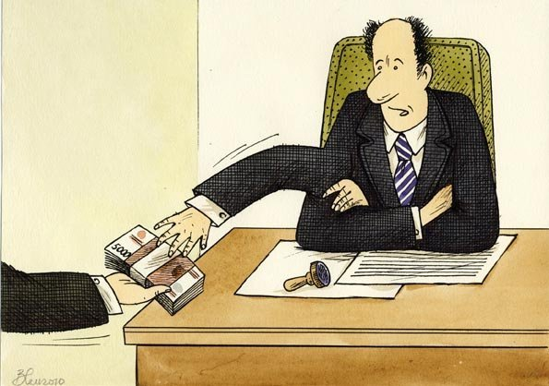
Посредничество во взяточничестве - непосредственная передача взятки по поручению взяткодателя или взяткополучателя либо иное способствование взяткодателю и (или) взяткополучателю в достижении либо реализации соглашения между ними о получении и даче взятки в значительном размере.

Slide 6
Лицо получает взятку за то, что
мошенничество
получение взятки
не может в действительности осуществить из-за отсутствия служебных полномочий
имеет возможность осуществить в связи со своим служебным положением , даже при этом изначально не собираясь выполнять обещанное или впоследствии это не выполняя

Slide 7
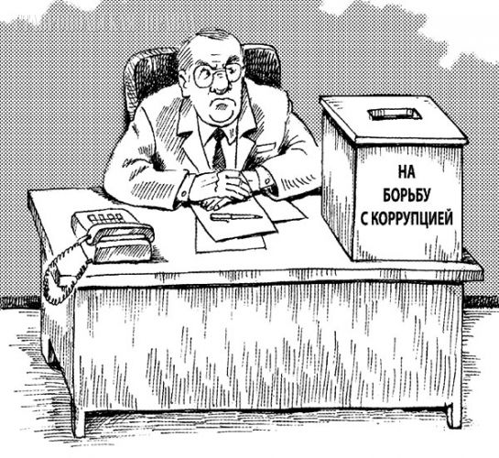
Злоупотребление служебным положением – это использование должностным лицом своих служебных полномочий вопреки интересам службы, совершенное из корыстной или иной личной заинтересованности, повлекшее нарушение прав и законных интересов граждан, организаций, общества или государства.

Slide 8
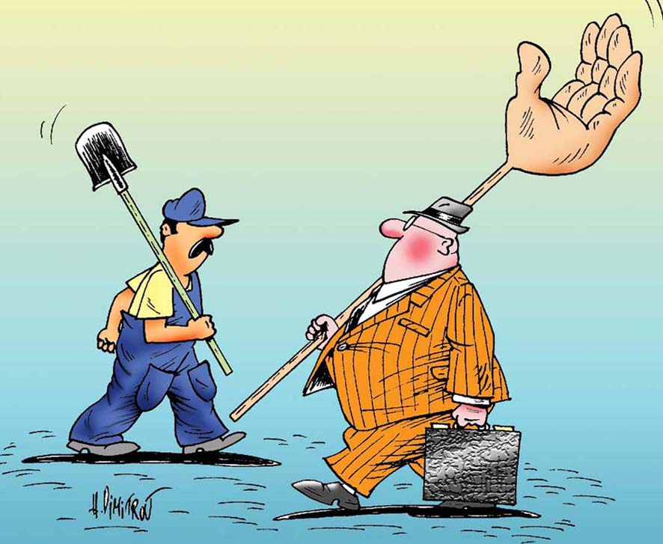
Злоупотребление полномочиями-
использование лицом, выполняющим управленческие функции в коммерческой или иной организации, своих полномочий вопреки законным интересам этой организации и в целях извлечения выгод и преимуществ для себя или других лиц либо нанесения вреда другим лицам, если это деяние повлекло причинение существенного вреда правам и законным интересам граждан или организаций либо охраняемым законом интересам общества или государства.

Slide 9
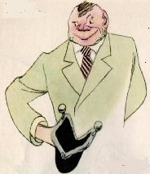
Коммерческий подкуп - незаконные передача лицу, выполняющему управленческие функции в коммерческой или иной организации, денег, ценных бумаг, иного имущества, оказание ему услуг имущественного характера, предоставление иных имущественных прав за совершение действий (бездействие) в интересах дающего в связи с занимаемым этим лицом служебным положением.

Slide 10
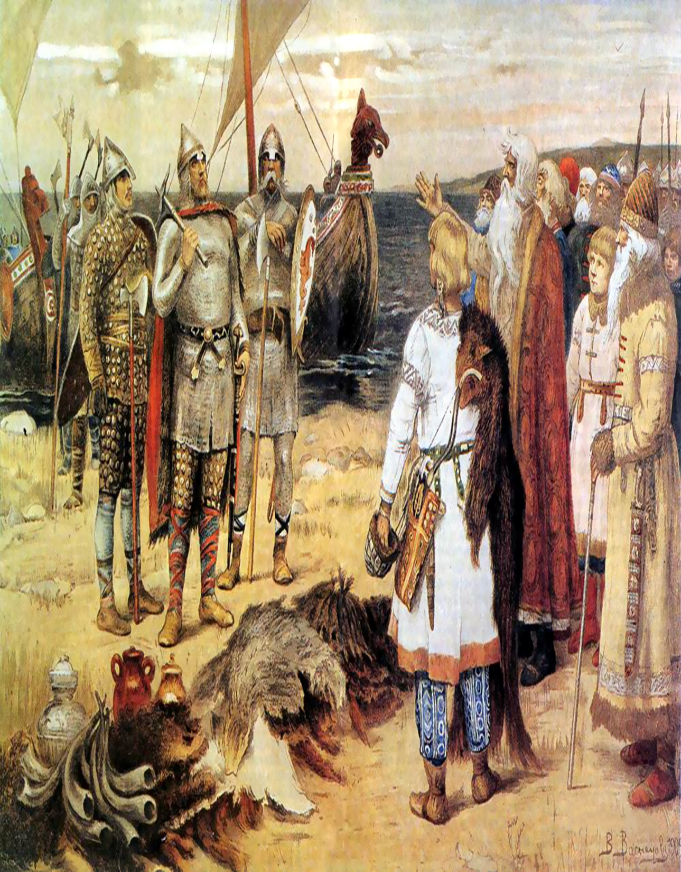
Историческая справка.
Когда возникло взяточничество?
- «как только появились носители власти, облеченные особыми полномочиями, так одновременно с этим появилось и взяточничество» (IX век)(В.Н. Ширяев)
- в момент, когда власть стала переходить от князя в руки его приближенных (XIII век, первые упоминания о мздоимстве появляются в русских летописях в это же время) (В.Тихомиров)

Slide 11
«А самосуда четыре рубли; а самосуд, то: кто изымав татя с поличным, а посул собе возмет, а наместники доведаются по заповеди, ино то самосуд; а опрочь того самосуда нет» (Двинская уставная грамота 1397-1398 гг.).
«А князь и посадник на вече суду не судять, судити им у князя на сенех, взирая в правду по крестному целованью. А не въсудят в правду, ино Бог буди им судиа на втором пришествии Христове. А тайных посулов не имати ни князю, ни посаднику» (Псковская Судная грамота 1397?1467).

Slide 12
«Подьачей, которой запишет не по суду для посула без дьячего приза у, и того подьячего казнити торговою казнью, биты кнутьем»
(Судебник Ивана IV, 1550 г.)

Slide 13
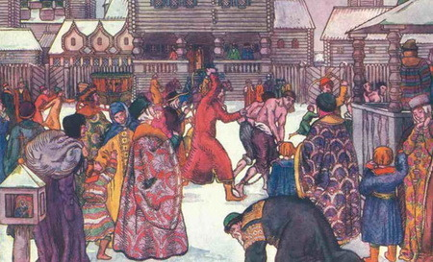
«А будет который судья такую неправду учинит не из думных людей, и тем учинити торговая казнь, и въпередь им у дела не бытии» (Соборное уложение 1649 г.).

Slide 14
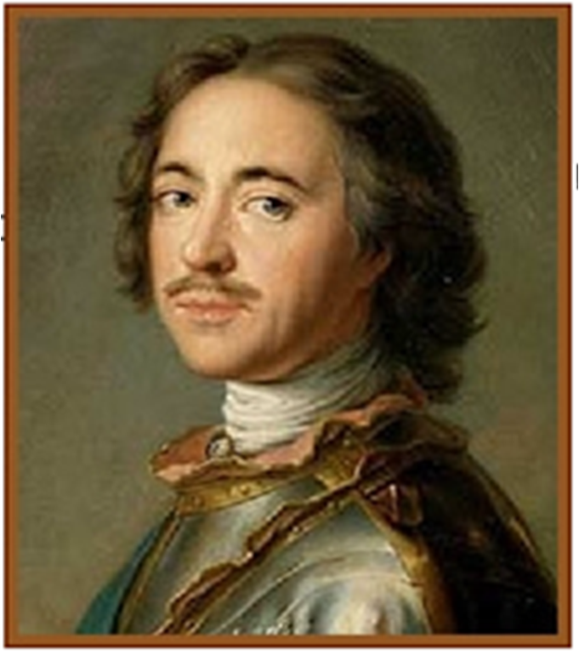
«А если они…коснутся с кого какому ни есть взятку, сами или посланные с ними подьячие, или кто иной на них или на подьячих что возмет с их или с подьяческаго ведома…за те взятки, кто что возмет, по розыску учинена будет смертная казнь, безо всякаго милосердия и пощады…»
(Указ об отдаче рыбных ловель на откуп, и о ведении оных в Ижерской Канцелярии, 1704 г.)

Slide 16
вопрос решить трудно, но можно", "спасибо на хлеб не намажешь", "договоримся", "нужны более веские аргументы", "нужно обсудить параметры", "ну что делать будем?"

